Slide 1
Introdução à Computação Gráfica Colorização
Claudio Esperança
Paulo Roma Cavalcanti

Slide 2
Colorização
A função de iluminação produz valores de cor para qualquer ponto de uma superfície no espaço da cena.
Durante o processo de rasterização, as cores dos pixels devem ser determinadas a partir da projeção dos objetos da cena sobre a tela virtual.

Slide 3
Tipos de Colorização
O processo de colorização interpola os valores da função de colorização nos vértices dos polígonos para os pixels no interior do polígono.
Aumenta a velocidade de renderização.
Assim, existem três tipos principais de colorização:
Constante (flat)
Gouraud
Phong

Slide 4
Colorização Constante
Assume que:
A fonte de luz está no infinito.
Cada polígono possui uma cor constante, dada pela sua normal.
Extremamente rápida, mas produz imagens facetadas, pois a transição de um polígono para outro adjacente, é marcante.

Slide 5
Colorização de Gouraud
Em geral, um modelo B-rep é apenas uma aproximação poligonal de um objeto.
Supõem que cada vértice do modelo possui uma normal associada.
Intensidades nos vértices são interpoladas.
O que acontece com os highlights de Phong?
Despreza a variação da normal no interior dos polígonos.
Silhueta ainda parece estar linearizada.

Slide 6
Interpolação Poligonal
I₀
I₂
I_{l}
I_{p}
I_{r}
I₁
I₃

Slide 7
Colorização de Phong
Interpola as normais nos vértices.
A função de iluminação deve ser avaliada para cada pixel.
Transformações perspectiva não preservam ângulos.
Logo, a função de iluminação deve ser avaliada no espaço da cena ou num espaço isométrico a ele.
Usa-se a inversa da transformação de visualização para voltar ao espaço da cena.

Slide 8
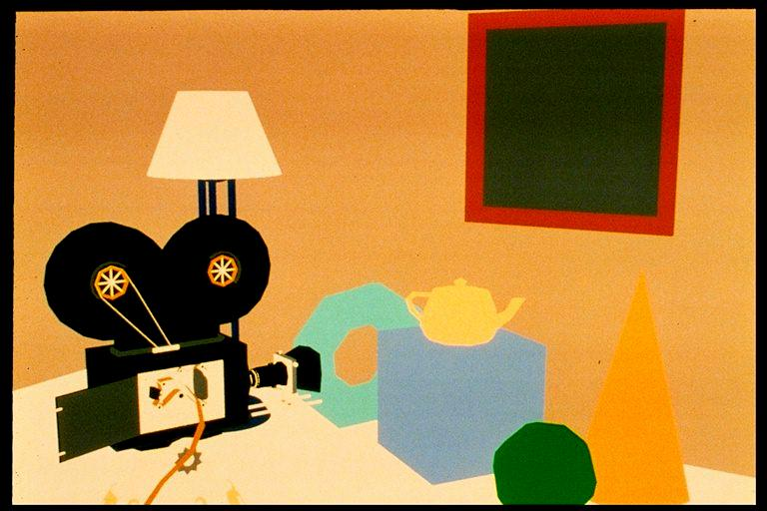
Sem Iluminação

Slide 9
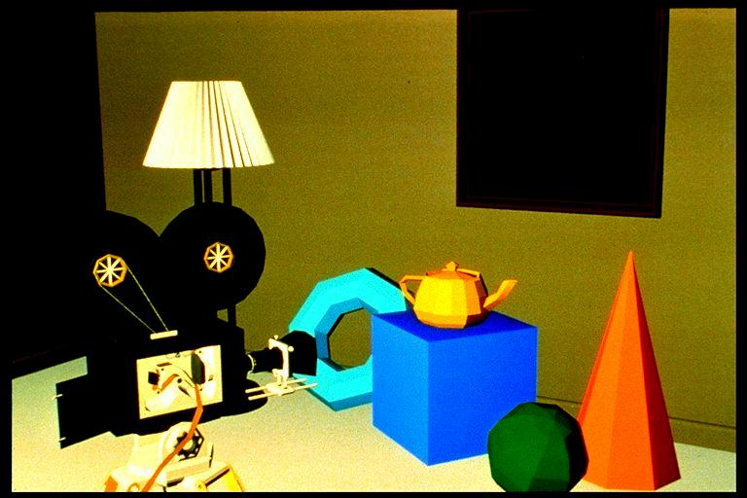
Flat Shading

Slide 10
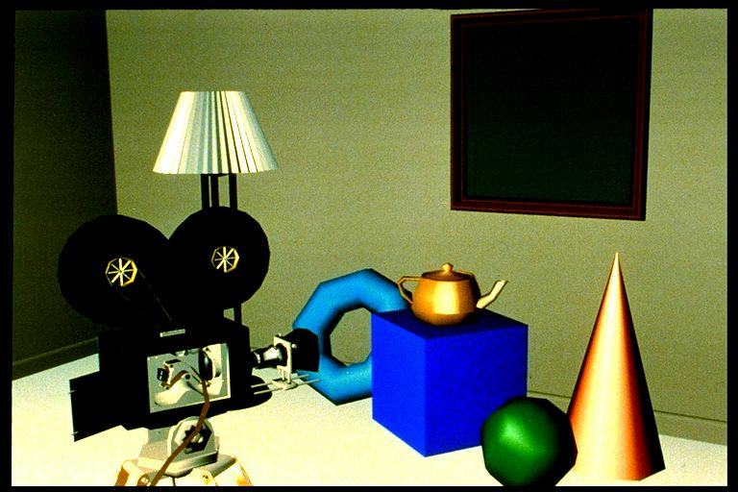
Interpolação de Gouraud

Slide 11
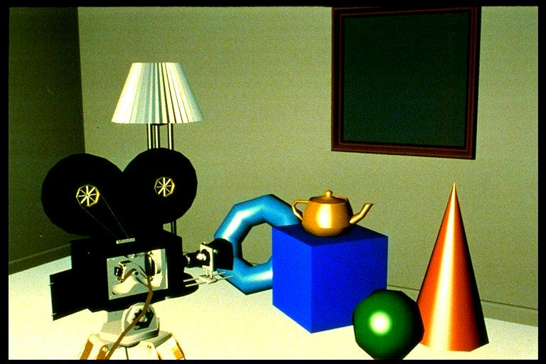
Interpolação de Phong – Por pixel

Slide 12
Estimando Normais
As normais nos vértices podem ser estimadas acumulando-se as normais de todos os polígonos incidentes em cada vértice.
A circulação dos polígonos deve ser consistente.

Slide 13
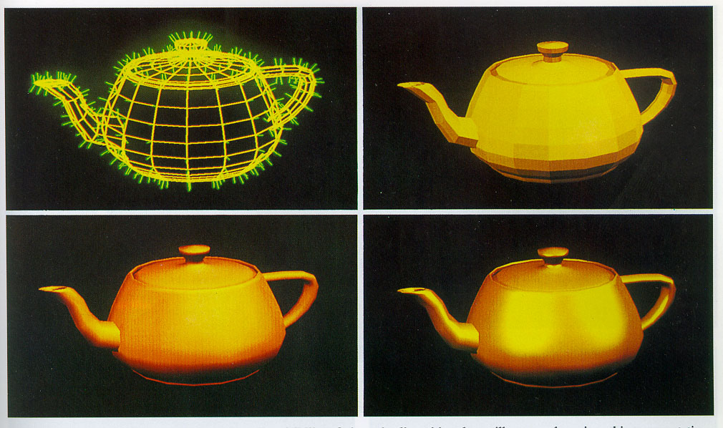
Interpolação
Image courtesy of Watt & Watt, Advanced Animation and Rendering Techniques

Slide 14
Considerações Finais
Interpolação poligonal só independe da orientação do polígono para o caso de triângulos.
Depende da orientação do polígono em relação à linha de varredura.
Cria efeitos indesejáveis em animações.
Rasterização é executada no espaço normalizado, após a transformação perspectiva.
Incrementos entre linhas de varredura consecutivas são considerados constantes na interpolação poligonal.
Na realidade, eles aumentam na direção Z, quando caminha-se na direção do centro de projeção.

Slide 15
Traçadores de Raios
Executam de forma integrada, a projeção, visibilidade, iluminação e rasterização.
Integram o fluxo de energia ao longo de um número finito de raios.
Produzem imagens bastante realistas, se forem implementados de forma distribuída.
Utiliza super-amostragem, com distribuição aleatória, para diminuir aliasing.

Slide 16
Parece Real?

Slide 17
Princípio Básico

Slide 18
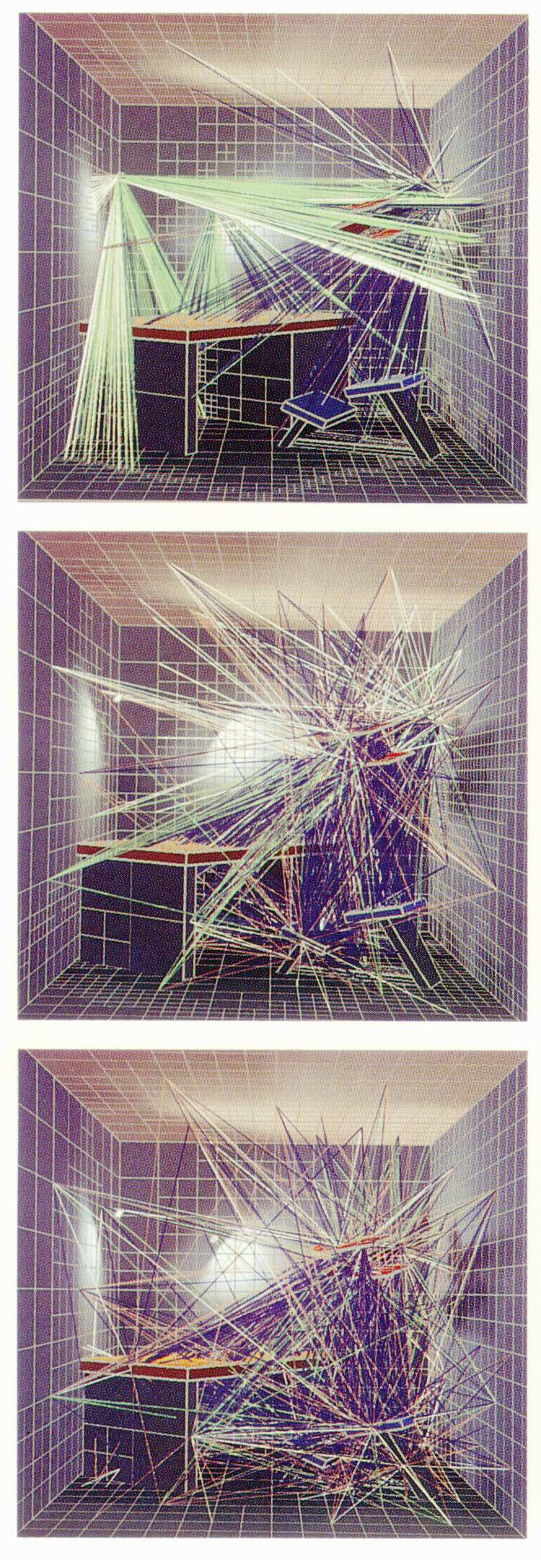
Problemas com o Ray-tracing
B)
1
1/8
1/64
1/2
1/16
1/32
1/4
A)

Slide 19
Reflexão Difusa

Slide 20
Ray Tracing Recursivo
Raio de visibilidade
Raio de detecção de sombra
Raio refletido
Raio refratado

Slide 21
Exemplos Criados com o Yafaray (Blender)

Slide 22
Reflexão

Slide 23
Iluminação Exterior

Slide 24
Iluminação Interior

Slide 25
Transparência

Slide 26
Objeto Fosco

